Slide 1
CrazyDrive Zrt.
Készítette: 13/C
Béres Máté
Fridel Milán
Jobbágy Dominik

Slide 2
Bevezető
A megvalósított hálózat részei:
Iroda: 3 emeletes épület, Emelet1, Emelet2, Emelet3, Native VLAN és Linux szerver.
Szerverpark: Windows 2022 és Linux szerverekkel, valamint tűzfallal védett terület.
Telephely: HSRP-vel biztosított hálózat és GRE Tunnel az Iroda felé.
Otthoni Munkás: Otthoni munkára alkalmas hálózat, akár a rendszergazda számára is.
Szolgáltató: Kapcsolatot létesít az Internet és a cég hálózatai között.
Notes:
Bevezetőként megtekinthetik a hálózatunk egyes részeit és azok szerepeit. Nem kell felsorolni

Slide 3
A megvalósítás során használt eszközök
CISCO 4321 forgalomirányító 6 db
CISCO 2960 kapcsoló 6 db
CISCO WRT300N SOHO forgalomirányító 1 db
CISCO ASA tűzfal 1 db
Hyper-V a Linux és Windows szerverek számára 3 db
Laptopok a Windows felhasználóknak 7 db
Laptop az otthoni munkás részére 1 db
Notes:
Ezen a dian megtalalhatoak a munkank soran hasznalt eszközök listaja
Nem kell felsorolni

Slide 4
A dokumentáció részei
A fizikai topológia: Fizikai_topo.pdf
A logikai topológia: Logikai_topo.xlsx (VLSM, VLAN-ok, VTP, Portkiosztás)
Az eszközök konfigurációs fájljai FTP szerverre mentve és onnan letöltve.
A hálózat prezentációja: Bemutato.pdf, Bemutato.pptx
Szervereken futó alkalmazások konfigurációs állományai elmentve.
A tesztelés során készült video: Teszt.mp4
Notes:
Nem kell felsorolni

Slide 5
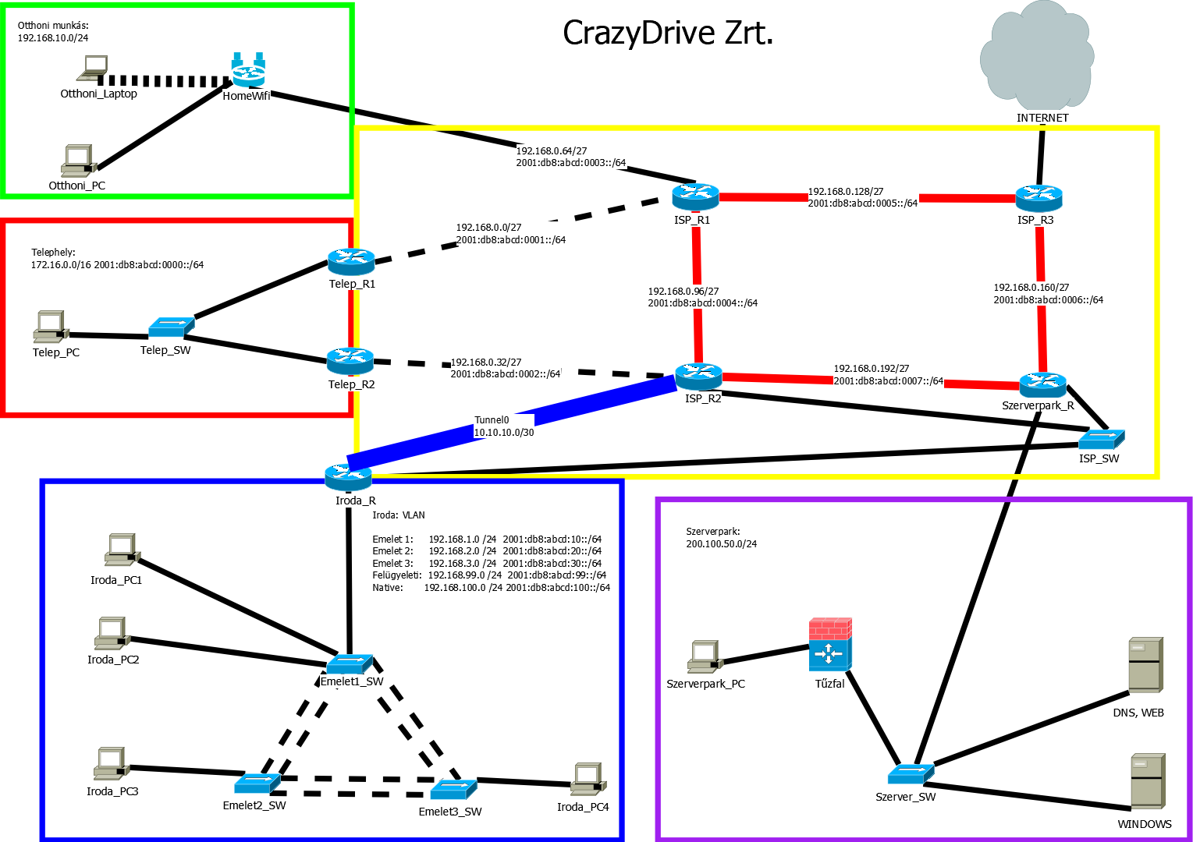
A projekt részeinek bemutatása
2025-2026
Notes:
Itt látható a hálózatunk topológiája

Slide 6
IP cím kiosztások
2025-2026
Iroda_R | g0/0/0.10 | 192.168.1.1 | 255.255.255.0 | 2001:db8:abcd:10::1/64
 | g0/0/0.20 | 192.168.2.1 | 255.255.255.0 | 2001:db8:abcd:20::1/64
 | g0/0/0.30 | 192.168.3.1 | 255.255.255.0 | 2001:db8:abcd:30::1/64
 | g0/0/0.99 | 192.168.99.1 | 255.255.255.0 | 2001:db8:abcd:99::1/64
 | g0/0/0.100 | 192.168.100.1 | 255.255.255.0 | 2001:db8:abcd:100::1/64
 | tunnel0 | 10.10.10.2 | 255.255.255.252 | -
Szerverpark_R | g0/0/0 | 209.165.200.225 | 255.255.255.0 | -
 | g0/0/1 | 192.168.0.226 | 255.255.255.224 | 2001:db8:abcd:7::2/64
 | s0/1/0 | 192.168.0.162 | 255.255.255.224 | 2001:db8:abcd:5::2/64
 | s0/1/1 | 192.168.0.194 | 255.255.255.224 | 2001:db8:abcd:6::2/64
ISP_R1 | g0/0/0 | 192.168.0.34 | 255.255.255.224 | 2001:db8:abcd:1::2/64
 | g0/0/1 | 192.168.0.97 | 255.255.255.224 | 2001:db8:abcd:3::2/64
 | s0/1/0 | 192.168.0.129 | 255.255.255.224 | 2001:db8:abcd:4::1/64
 | s0/1/1 | 192.168.0.161 | 255.255.255.224 | 2001:db8:abcd:5::1/64
Notes:
Eszközeink és azok portjainak IP cím kiosztása táblázatba rendezve, mint IPv4 és IPv6-tal.

Slide 7
IP cím kiosztások
2025-2026
ISP_R2 | g0/0/0 | 192.168.0.66 | 255.255.255.224 | 2001:db8:abcd:2::1/64
 | g0/0/1 | 192.168.0.225 | 255.255.255.224 | 2001:db8:abcd:7::1/64
 | s0/1/0 | 192.168.0.130 | 255.255.255.224 | 2001:db8:abcd:4::2/64
 | s0/1/1 | 192.168.0.193 | 255.255.255.224 | 2001:db8:abcd:6::1/64
Telep_R1 | g0/0/0 | 192.168.0.33 | 255.255.255.224 | 2001:db8:abcd:1::1/64
 | g0/0/1 | 172.16.0.1 | 255.255.0.0 | 2001:db8:abcd::1/64
Telep_R2 | g0/0/0 | 192.168.0.65 | 255.255.255.224 | 2001:db8:abcd:4::2/64
 | g0/0/1 | 172.16.0.2 | 255.255.0.0 | 2001:db8:abcd::2/64
 | tunnel0 | 10.10.10.1 | 255.255.255.252 | -
Telep_PC | fa0 | 172.16.0.6 | 255.255.0.0 | 2001:db8:abcd::6/64
Otthoni_PC | fa0 | DHCP |  | -
Otthoni_Laptop | fa0 | DHCP |  | -
Irodai_PC1 | fa0 | DHCP
Irodai_PC2 | fa0
Irodai_PC3 | fa0
Irodai_PC4 | fa0
HomeWifi | LAN | 192.168.10.1 | 255.255.255.0 | -
 | Internet | 192.168.0.98 | 255.255.255.224 | -
Notes:
Eszközeink es azok portjainak IP cím kiosztása táblázatba rendezve, mint IPv4 és IPv6-tal.

Slide 8
Az Iroda

Slide 9
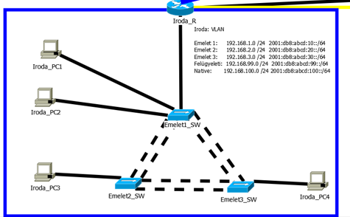
Iroda
Alkalmazott technológiák:
VLAN-ok
VTP
Etherchannel
Rapid PVST+
Portbiztonság
SSH az eszközök eléréséhez
GRE Tunnel
DHCPv4, v6

Slide 10
VLAN-ok
VLAN azonosító | VLAN neve | Szükséges IP-címek száma
10 | emelet1 | 10
20 | emelet2 | 10
30 | emelet3 | 10
99 | native | -
100 | felugyelet | -

Slide 11
2025-2026
Paraméterek | Eszközök
Szerver | Emelet1_SW
Kliensek: | Emelet2_SW, Emelet3_SW
Domain: | projekt.info
Password | Start123
VTP

Slide 12
Portkiosztások
Eszköz | emelet1 VLAN 10 | emelet2 VLAN 20 | emelet3 VLAN 30 | native VLAN 99 | felugyelet VLAN 100
Emelet1_SW | g1/0/10, g1/0/21, g1/0/22 | - | - | - | -
Emelet2_SW | - | g1/0/23 | - | - | -
Emelet3_SW | - | - | g1/0/24 | - | -

Slide 13
VLSM
Subnet Name | Needed Size | Allocated Size | Address | Mask | Dec Mask
g0/0/1, g1/0/1(Telep_R1 - Telep_SW); g0/0/1, g1/0/2(Telep_R2 - Telep_SW); f0, g1/0/20(Telep_SW - Telep_PC); | 10 | 32 | 172.16.0.0 | /16 | 255.255.0.0
g0/0/0, g0/0/0(Telep_R1 - ISP_R1) | 10 | 32 | 192.168.0.0 | /27 | 255.255.255.224
g0/0/0, g0/0/0(Telep_R2 - ISP_R2) | 10 | 32 | 192.168.0.32 | /27 | 255.255.255.224
g0/0/1, 0/0(ISP_R2 - HomeWifi) | 10 | 32 | 192.168.0.64 | /27 | 255.255.255.224
s0/1/0, s0/1/0(ISP_R1 - ISP_R2) | 10 | 32 | 192.168.0.96 | /27 | 255.255.255.224
s0/1/0, s0/1/0(ISP_R3 - Szerverpark_R) | 10 | 32 | 192.168.0.160 | /27 | 255.255.255.224
s0/1/1, s0/1/1(ISP_R2 - Szerverpark_R) | 10 | 32 | 192.168.0.192 | /27 | 255.255.255.224
g0/0/1, g1/0/1(ISP_R2 - ISP_SW); g0/0/1, g0/0/1, g01/0/2(Szerverpark_R - ISP_SW); g0/0/1, g1/0/3(Szerverpark_R - ISP_SW); | 10 | 32 | 192.168.0.224 | /27 | 255.255.255.224

Slide 14
VLSM
Assignable Range | Broadcast |  | Address | Assignable Range
172.16.0.1 - 172.16.0.10 | 172.16.255.255 | IPV6 | 2001:db8:abcd:0000::/64 | 2001:db8:abcd:0000::1 - 2001:db8:abcd:0000::10
192.168.0.1 - 192.168.0.30 | 192.168.0.31 |  | 2001:db8:abcd:0001::/64 | 2001:db8:abcd:0001::1 - 2001:db8:abcd:0001::10
192.168.0.33 - 192.168.0.62 | 192.168.0.63 |  | 2001:db8:abcd:0002::/64 | 2001:db8:abcd:0002::1 - 2001:db8:abcd:0002::10
192.168.0.65 - 192.168.0.94 | 192.168.0.95 |  | 2001:db8:abcd:0003::/64 | 2001:db8:abcd:0003::1 - 2001:db8:abcd:0003::10
192.168.0.97 - 192.168.0.126 | 192.168.0.127 |  | 2001:db8:abcd:0004::/64 | 2001:db8:abcd:0004::1 - 2001:db8:abcd:0004::10
192.168.0.161 - 192.168.0.190 | 192.168.0.191 |  | 2001:db8:abcd:0005::/64 | 2001:db8:abcd:0005::1 - 2001:db8:abcd:0005::10
192.168.0.193 - 192.168.0.222 | 192.168.0.223 |  | 2001:db8:abcd:0006::/64 | 2001:db8:abcd:0006::1 - 2001:db8:abcd:0006::10
192.168.0.225 - 192.168.0.254 | 192.168.0.255 |  | 2001:db8:abcd:0007::/64 | 2001:db8:abcd:0007::1 - 2001:db8:abcd:0007::10
192.168.0.129 - 192.168.0.158 | 192.168.0.159 |  | 2001:db8:abcd:0008::/64 | 2001:db8:abcd:0008::1 - 2001:db8:abcd:0008::10

Slide 15
Emelet1_SW Etherchannel, RPVST+
interface GigabitEthernet1/0/11​
switchport mode trunk​
channel-group 1 mode active​
​
Interface GigabitEthernet1/0/12​
switchport mode trunk​
channel-group 1 mode active​
​
interface GigabitEthernet1/0/15​
switchport mode trunk​
channel-group 3 mode passive​
​
interface GigabitEthernet1/0/16​
switchport mode trunk​
channel-group 3 mode passive​
​
​
interface Port-channel1
switchport mode trunk
interface Port-channel2
switchport mode trunk
spanning-tree mode pvst​
spanning-tree extend system-id​
spanning-tree vlan 10,20,30,99 priority 28672​
​
Notes:
1-2 portchannel, STP

Slide 16
Emelet2_SW Etherchannel, RPVST+
interface GigabitEthernet1/0/11
switchport mode trunk
channel-group 1 mode active
Interface GigabitEthernet1/0/12
switchport mode trunk
channel-group 1 mode active
interface GigabitEthernet1/0/13
switchport mode trunk
channel-group 2 mode active
interface GigabitEthernet1/0/14
switchport mode trunk
channel-group 2 mode active
interface Port-channel1
switchport mode trunk
interface Port-channel2
switchport mode trunk
spanning-tree mode pvst
spanning-tree extend system-id
spanning-tree vlan 10,20,30,99 priority 28672
Notes:
1-2 portchannel

Slide 17
Emelet3_SW Etherchannel, RPVST+
interface GigabitEthernet1/0/13
switchport mode trunk
channel-group 2 mode passive
interface GigabitEthernet1/0/14
switchport mode trunk
channel-group 2 mode passive
interface GigabitEthernet1/0/15
switchport mode trunk
channel-group 3 mode active
interface GigabitEthernet1/0/16
switchport mode trunk
channel-group 3 mode active
interface Port-channel2
switchport mode trunk
interface Port-channel3
switchport mode trunk
spanning-tree mode pvst
spanning-tree extend system-id
spanning-tree vlan 10,20,30,99 priority 28672
Notes:
2-3 portchannel

Slide 18
Emelet1/2/3_SW Portbiztonság
interface GigabitEthernet1/0/23
switchport access vlan 10
switchport mode access
spanning-tree portfast edge
spanning-tree bpduguard enable
interface GigabitEthernet1/0/23
switchport access vlan 30
switchport mode access
spanning-tree portfast edge
spanning-tree bpduguard enable
interface GigabitEthernet1/0/23
switchport access vlan 20
switchport mode access
spanning-tree portfast edge
spanning-tree bpduguard enable

Slide 19
SSH a távoli eléréshez
line vty 0 4​
logging synchronous​
login local​
transport input ssh​
​
line vty 5 15​
logging synchronous​
login local​
transport input ssh
ip domain name projekt.info
username Iroda_R secret Start123
ip ssh version 2
ip ssh time-out 60
ip ssh authentication-retries 2

Slide 20
Iroda_R GRE TUNNEL
interface Tunnel0 ip address 10.10.10.2 255.255.255.252 tunnel source GigabitEthernet0/0/1 tunnel destination 192.168.0.33
ip route 172.16.0.0 255.255.0.0 10.10.10.1
ip route 192.168.0.0 255.255.255.0 10.10.10.1

Slide 21
A Telephely

Slide 22
HSRP IPv4 kapcsolat a Telephelyen
interface GigabitEthernet0/0/1
ip address 172.16.0.1 255.255.0.0
standby version 2
standby 1 ip 172.16.0.3
standby 1 priority 150
standby 1 preempt
Telep_R1 – elsődleges HSRP router
interface GigabitEthernet0/0/1
ip address 172.16.0.2 255.255.0.0
standby version 2
standby 1 ip 172.16.0.3
Telep_R2 – másodlagos HSRP router​
Notes:
Magas rendelkezésre állás biztosítása Ha a fő router (Telep_R1) valami indok miatt kiesik, helyét átveszi a Telep_R2, ha a hibát elhárítjuk, az R1 visszakapja szerepét

Slide 23
HSRP IPv6 kapcsolat a Telephelyen
interface GigabitEthernet0/0/
ipv6 address 2001:DB8:ABCD::1/64 standby version 2
standby 2 ipv6 autoconfig
standby 2 priority 150
standby 2 preempt
Telep_R1 – elsődleges HSRPv6 router
interface GigabitEthernet0/0/1
ipv6 address 2001:DB8:ABCD::2/64 standby version 2
standby 2 ipv6 autoconfig
Telep_R2 – másodlagos HSRP router​​
Notes:
Következő csere

Slide 24
A Szolgáltató
Notes:
Most be szeretnem mutatni a szolgáltató hálózatot,

Slide 25
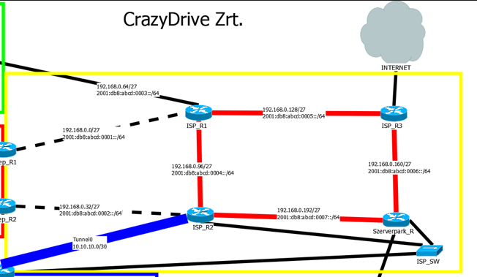
A Szolgáltató hálózatának topológiája
2025-2026​
Notes:
Feladata a forgalmak irányítása a hálózataink között és az internet eleres is innen van biztosítva

Slide 26
OSPF terület - IPv4
2025-2026
Notes:
WAN hálózatot szimulálunk ezen a területen, lássuk az IPv4-es verzióját

Slide 27
Telep_R1 forgalomirányító
2025-2026
router ospf 4
router-id 1.1.1.1
network 172.16.0.0 0.0.255.255 area 0 network 192.168.0.0 0.0.0.31 area 0
passive-interface GigabitEthernet0/0/1
interface GigabitEthernet0/0/0
ip address 192.168.0.1 255.255.255.224
ipv6 ospf 6 area 0
interface GigabitEthernet0/0/1
ip address 172.16.0.1 255.255.0.0
ipv6 ospf 6 area 0
Notes:
Egyterületű OSPF

Slide 28
Telep_R2 forgalomirányító
2025-2026
router ospf 4
router-id 2.2.2.2
network 172.16.0.0 0.0.255.255 area 0
network 192.168.0.32 0.0.0.31 area 0
passive-interface GigabitEthernet0/0/1
interface GigabitEthernet0/0/0
ip address 192.168.0.33 255.255.255.224
ipv6 ospf 6 area 0
interface GigabitEthernet0/0/1
ip address 172.16.0.2 255.255.0.0
ipv6 ospf 6 area 0
Notes:
Egyterületű OSPF

Slide 29
Iroda_R forgalomirányító
2025-2026
router ospf 4
router-id 6.6.6.6
network 192.168.0.224 0.0.0.31 area 0
network 192.168.1.0 0.0.0.255 area 0
network 192.168.2.0 0.0.0.255 area 0
network 192.168.3.0 0.0.0.255 area 0
network 192.168.99.0 0.0.0.255 area 0
network 192.168.100.0 0.0.0.255 area 0
passive-interface GigabitEthernet0/0/0
interface GigabitEthernet0/0/1 ip address 192.168.0.227 255.255.255.224

Slide 30
Szerverpark_R forgalomirányító
2025-2026
router ospf 4
router-id 5.5.5.5
network 192.168.0.160 0.0.0.31 area 0
network 192.168.0.192 0.0.0.31 area 0
network 192.168.0.224 0.0.0.31 area 0
network 200.100.50.0 0.0.0.255 area 0
passive-interface GigabitEthernet0/0/0
interface GigabitEthernet0/0/0 ip address 200.100.50.254 255.255.255.0
interface GigabitEthernet0/0/1
ip address 192.168.0.226 255.255.255.224
interface Serial0/1/0
ip address 192.168.0.162 255.255.255.224
interface Serial0/1/1
ip address 192.168.0.194 255.255.255.224
interface Serial0/1/1
ip address 192.168.0.194 255.255.255.224

Slide 31
ISP_R1 forgalomirányító
2025-2026
router ospf 4
router-id 3.3.3.3
network 192.168.0.0 0.0.0.31 area 0
network 192.168.0.64 0.0.0.31 area 0
network 192.168.0.96 0.0.0.31 area 0
network 192.168.0.128 0.0.0.31 area 0
interface GigabitEthernet0/0/0 ip address 192.168.0.2 255.255.255.224
interface GigabitEthernet0/0/1
ip address 192.168.0.65 255.255.255.224
interface Serial0/1/0
ip address 192.168.0.97 255.255.255.224
interface Serial0/1/1
ip address 192.168.0.129 255.255.255.224
Notes:
ospf message-digest-key, cost, hello-interval, bandwidth, egyeni router id,

Slide 32
ISP_R2 forgalomirányító
2025-2026
router ospf 4
router-id 4.4.4.4
network 192.168.0.32 0.0.0.31 area 0
network 192.168.0.96 0.0.0.31 area 0
network 192.168.0.192 0.0.0.31 area 0
network 192.168.0.224 0.0.0.31 area 0
interface GigabitEthernet0/0/0
ip address 192.168.0.34 255.255.255.224
interface GigabitEthernet0/0/1
ip address 192.168.0.225 255.255.255.224
interface Serial0/1/0
ip address 192.168.0.98 255.255.255.224
interface Serial0/1/1
ip address 192.168.0.193 255.255.255.224

Slide 33
OSPF terület – IPv6
2025-2026
Notes:
Most lássuk az IPv6-os verzióját

Slide 34
Telep_R1 forgalomirányító
2025-2026
ipv6 router ospf 6 router-id 1.1.1.1
interface GigabitEthernet0/0/0 ipv6 address 2001:DB8:ABCD:1::1/64 ipv6 ospf 6 area 0
interface GigabitEthernet0/0/1
ipv6 address 2001:DB8:ABCD::1/64
ipv6 ospf 6 area 0

Slide 35
Telep_R2 forgalomirányító
2025-2026
ipv6 router ospf 6 router-id 2.2.2.2
interface GigabitEthernet0/0/0
ipv6 address 2001:DB8:ABCD:2::1/64
ipv6 ospf 6 area 0
interface GigabitEthernet0/0/1
ipv6 address 2001:DB8:ABCD::2/64
ipv6 ospf 6 area 0

Slide 36
Iroda_R forgalomirányító
2025-2026
ipv6 router ospf 6 router-id 6.6.6.6
interface GigabitEthernet0/0/1
ipv6 address 2001:DB8:ABCD:8::3/64
ipv6 ospf 6 area 0

Slide 37
Szerverpark_R forgalomirányító
2025-2026
ipv6 router ospf 6 router-id 5.5.5.5
interface GigabitEthernet0/0/1
ipv6 address 2001:DB8:ABCD:8::2/64
ipv6 ospf 6 area 0
interface Serial0/1/0
ipv6 address 2001:DB8:ABCD:6::2/64
ipv6 ospf 6 area 0
interface Serial0/1/1
ipv6 address 2001:DB8:ABCD:7::2/64
ipv6 ospf 6 area 0

Slide 38
ISP_R1 forgalomirányító
2025-2026
ipv6 router ospf 6 router-id 3.3.3.3
interface GigabitEthernet0/0/0
ipv6 address 2001:DB8:ABCD:1::2/64
ipv6 ospf 6 area 0
interface GigabitEthernet0/0/1
ipv6 address 2001:DB8:ABCD:3::1/64
ipv6 ospf 6 area 0
interface Serial0/1/0
ipv6 address 2001:DB8:ABCD:4::1/64
ipv6 ospf 6 area 0
interface Serial0/1/1
ipv6 address 2001:DB8:ABCD:5::1/64
ipv6 ospf 6 area 0

Slide 39
ISP_R2 forgalomirányító
2025-2026
ipv6 router ospf 6 router-id 4.4.4.4
interface GigabitEthernet0/0/0
ipv6 address 2001:DB8:ABCD:2::2/64
ipv6 ospf 6 area 0
interface GigabitEthernet0/0/1
ipv6 address 2001:DB8:ABCD:8::1/64
ipv6 ospf 6 area 0
interface Serial0/1/0
ipv6 address 2001:DB8:ABCD:4::2/64
ipv6 ospf 6 area 0
interface Serial0/1/1
ipv6 address 2001:DB8:ABCD:7::1/64
ipv6 ospf 6 area 0

Slide 40
Az Otthoni Hálózat
Notes:
A hálózat egy otthoni környezetet szimulál, mely egy távmunkás elérését biztosítja háza kényelméből

Slide 41
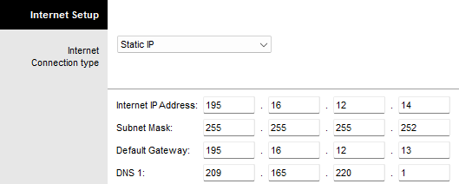
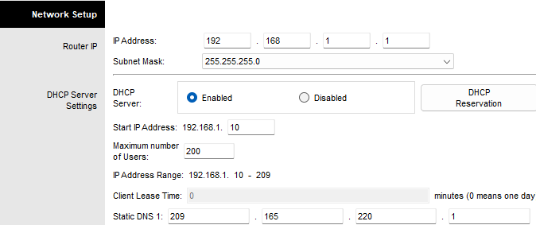
WRT300N – Home-Wifi IP beállítások
2025-2026
Notes:
Internet felé néző és belső interfészt statikusan konfiguráltunk, belső hálózatba DHCP-vel címet is oszt

Slide 42
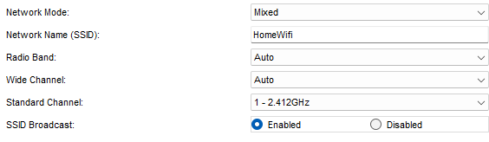
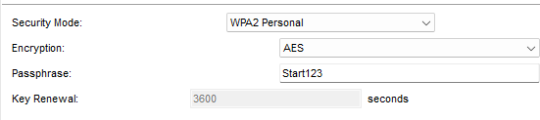
WRT300N – Home-Wifi Wifi beállítások
2025-2026
Notes:
A vezeték nélküli hálózat SSID-ja HomeWifi, melyhez a Start123 jelszóval lehet csatlakozni, ezt WPA2 Personal biztonsággal láttuk el

Slide 43
Szerverpark

Slide 44
A Linux szerverek
2025-2025
Notes:
Egyaránt fut egy-egy linux szerver az iroda, valamint a szerverpark területén

Slide 45
A virtuális gépek
Merevlemezek száma: 1 x 30 GB
Memória: 2048 MB
Operációs rendszer: Debian 13.2.0
Karakteres felület, távoli elérés SSH-val
Notes:
Paraméterek

Slide 46
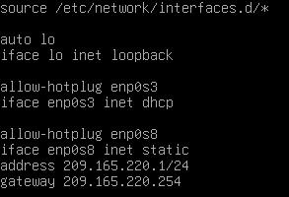
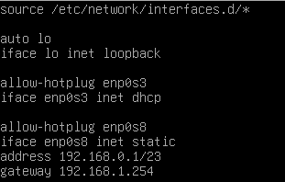
A hálózati beállítások
2025-2026
Szerverpark hálózata
Iroda hálózata
Notes:
A Linux szerverek IP cím beállításai, mind az Irodában, mind a Szerverparkban

Slide 47
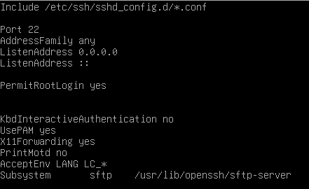
SSH
2025-2026
Notes:
Távoli elérés engedélyezve mindkét Linux szerveren

Slide 48
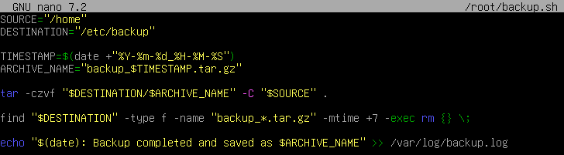
Automatikus mentés
Cron job
2025-2026
Notes:
Automatikus mentés az Irodai szerverünkön fut

Slide 49
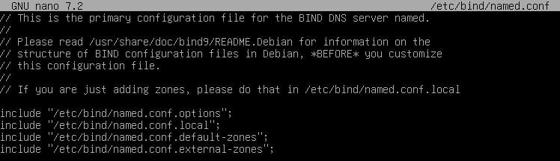
DNS bejegyzések (BIND9)
2025-2026
Notes:
DNS szerverünk a szerverpark területén fut Domain nevünk intercoolest.hu, valamint CrazyDrive.zrt néven is elérhetőek vagyunk, mindkét cím a webszerverre mutat

Slide 50
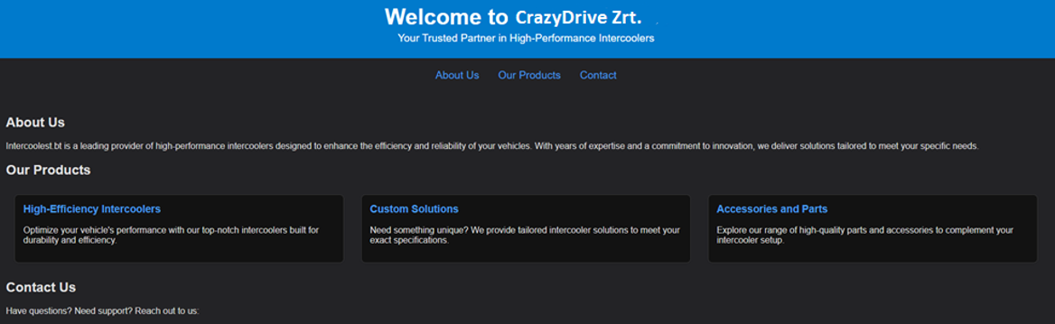
Apache2 HTML
2025-2026
Notes:
Ez a weboldalunk kódjának egy része, mely teljesen egészében így néz ki, egy rövid ismertetőt helyeztünk el a CrazyDrive cégről

Slide 51
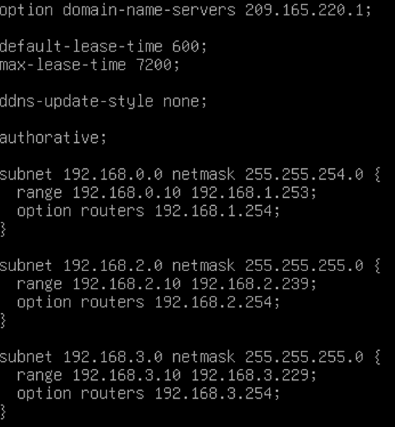
DHCP
2025-2026
Notes:
DHCP szerver az iroda területén működik, mely a 3 VLAN gépeinek oszt címet (VLAN10,20,30)

Slide 52
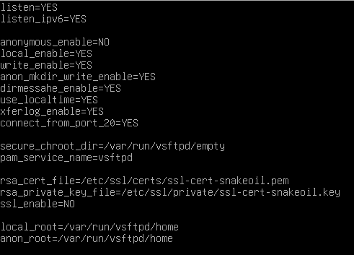
FTP
Notes:
FTP szolgáltatásunk szintén az iroda hálózatán fut, amelyre admin nevű felhasználóval lehet bejelentkezni, ezeket a fájlokat biztosítjuk a már említett automatikus mentéssel

Slide 53
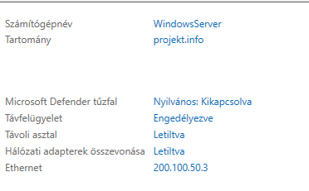
A Windows Szerverek
2025-2026
Notes:
Windows szerverünk a szerverparkban fut

Slide 54
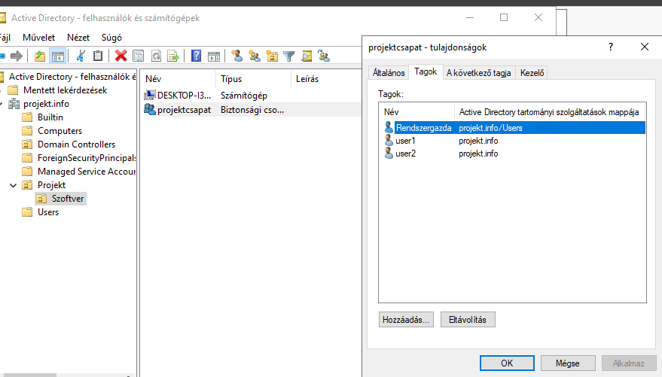
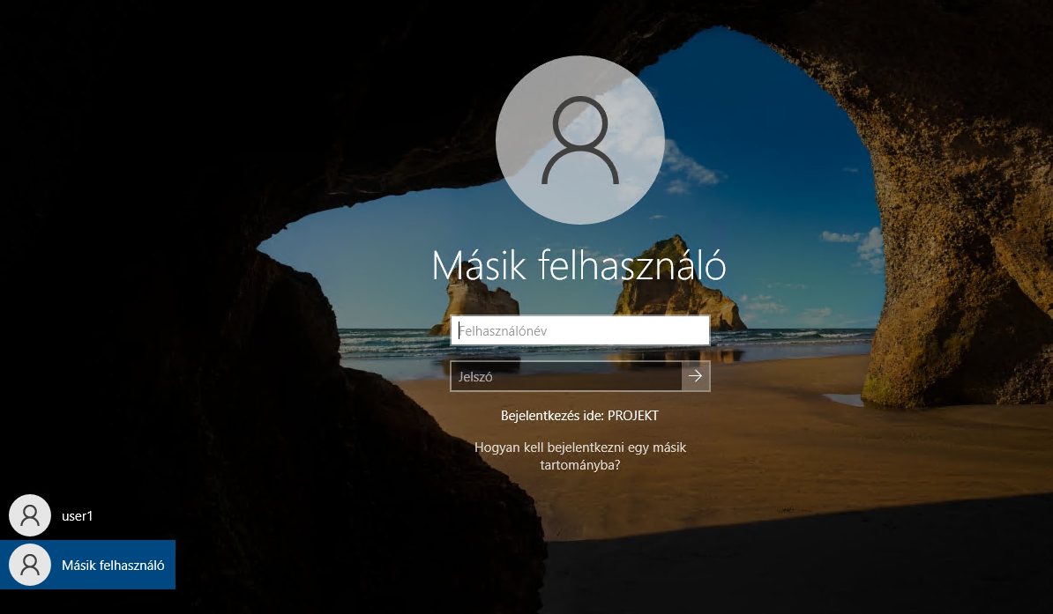
Active Directory
2025-2026
Notes:
A szerveren címtárszolgáltatás fut, mindhárom VLAN-nak külön csoportot hoztunk létre a jobb átláthatóságért

Slide 55
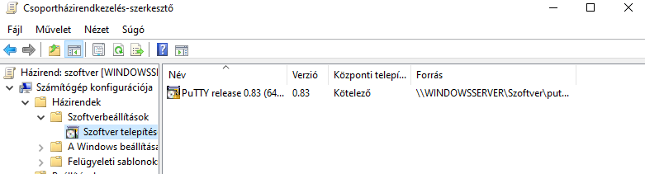
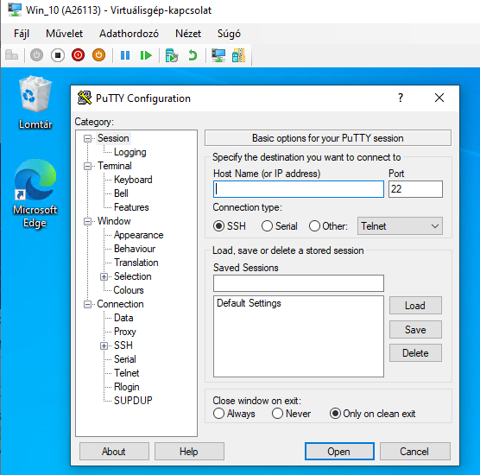
Automatikus telepítés Csoportházirend
2025-2026
Notes:
Új felhasználó bejelentkezésekor a csoportházirend automatikusan telepíti a PuTTY alkalmazást

Slide 56
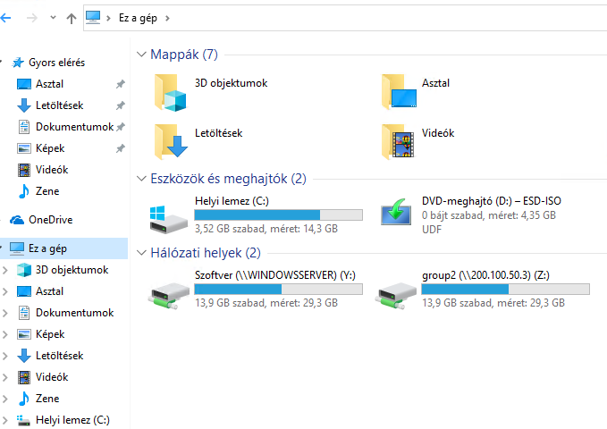
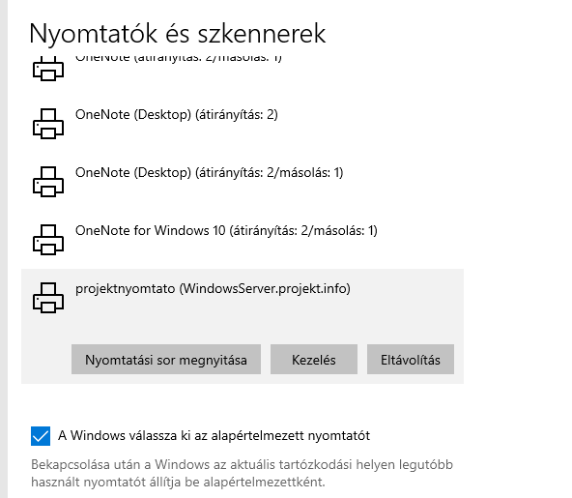
Fájl és nyomtató megosztás
2025-2026
Notes:
Az Active Directoryban szereplő felhasználóknak meghajtót csatolunk fel a felhasználónévvel megegyező néven, valamint a központi nyomtató is megosztásra kerül

Slide 57
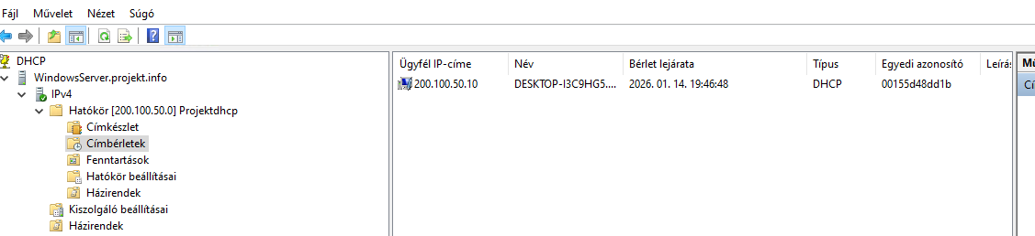
DHCP
2025-2026
Notes:
A windows szerver a szerverpark, azaz saját területére oszt címet felhasználóknak

Slide 58
Az ASA
2025-2026

Slide 59
Alapbeállítások
hostname ASA domain-name projekt.info enable password Start123
username admin password Start123
interface Ethernet1/1 nameif outside security-level 0 ip address 200.100.50.252 255.255.255.0
interface Ethernet1/2 nameif INSIDE security-level 100 ip address 192.168.6.1 255.255.255.0

Slide 60
SSH, DHCP
username admin password Start123
aaa authentication ssh console LOCAL
ssh version 2 ssh 192.168.6.0 255.255.255.0 INSIDE
dhcpd address 192.168.6.5-192.168.6.100 INSIDE
dhcpd dns 200.100.50.1
dhcpd option 3 ip 192.168.6.1
dhcpd enable INSIDE

Slide 61
NAT, ICMP
object network INSIDE-NET subnet 192.168.6.0 255.255.255.0
nat (INSIDE,outside) dynamic interface
policy-map global_policy
class inspection_default
inspect icmp
route outside 0.0.0.0 0.0.0.0 200.100.50.254

Slide 62
Hálózatprogramozás

Slide 63
Konfiguráció mentés
def futtatas(device):
try:
conn = ConnectHandler(**device)
ipconf = conn.send_command('show ip int brief')
print(ipconf)
conn.enable()
shrun = conn.send_command('show running-config')
device_name = conn.send_command('show running-config | include hostname').split()[1]
file_name = device_name + '_backup.txt'
conn.disconnect()
try:
with open(file_name, 'w') as f:
f.write(shrun)
print('Sikeres mentés')
except:
print('A mentés sikertelen')
except:
print('Nem sikerült kapcsolódni')
device = eszkozfelvetel()
futtatas(device)
def eszkozfelvetel():
ip = input('Adja meg az eszköz IP címét: ')
device = {
'device_type': 'cisco_ios',
'host': ip,
'username': 'user',
'password': 'Start123',
'secret': 'Start123',
}
return device
from netmiko import ConnectHandler
Notes:
A program futását követően kér egy IP címet, csatlakozás után kiírja az eszköz felírt IP címeit, valamint a hostname-el megegyező néven szöveges állományba menti az eszköz futó konfigurációját. Ha ez a fájl már létezik, azt felülírja.
Egy függvény felveszi az eszközt IP címmel, a másik lekéri az adatokat és elmenti.

Slide 64
Munkamegosztás
Dominik villámgyorsan kiszúrta a hibákat, Máté kreatívan hozta a megoldásokat, Milán pedig gondoskodott róla, hogy minden tökéletesen működjön. Így hárman együtt igazi nyerő csapatot alkottunk jókedvvel, lendülettel és sok nevetéssel! A legfontosabb dolgok azok a kommunikáció, bizalom, illetve a szenvedély.
Munkamegosztás eszközei:
Teams
Trello
Git, GitHub
Notes:
Dominik villámgyorsan kiszúrta a hibákat, Máté kreatívan hozta a megoldásokat, Milán pedig gondoskodott róla, hogy minden tökéletesen működjön. Így hárman együtt igazi nyerő csapatot alkottunk jókedvvel, lendülettel és sok nevetéssel! A legfontosabb dolgok azok a kommunikáció, bizalom, illetve a szenvedély.

Slide 65
English Presentation
Notes:
And now unto our English Presentation

Slide 66
Comprehensive Presentation
LANs
Office
VLANs
EtherChannel
Spanning Tree Protocol
Warehouse
HSRPv2, HSRPv3
Tunnel connection with Office
Server farm
Servers
ASA firewall
Remote worker
Wireless connection
WAN
Service Provider
OSPF
PPP
Notes:
Our network consists of 4 Local Area Networks which are: Office, Warehouse, Server farm and a Remote worker. The fifth network simulates a Wide Area Network, which is named Service Provider. We use a total of 12 modern cisco devices, meaning all sites are up to date. For our Office network we have multiple VLANs (or Virtual Local Area Network) with a router-on-a-stick solution, the switches are connected with 2 ethernet cables to each other, with the help of EtherChannel, we can combine the bandwidth and ensure high speed communication all year round. To prevent Layer 2 loops from forming we configured a Spanning Tree Protocol with Rapid-PVST. Moving on to our Warehouse, 2 routers are connecting it to the Provider, configured with HSRP version 2 and version 3, these devices secure a reliable connection with little down-time. The Office and Warehouse networks have an unsecured VPN connection using a GRE Tunnel. The Server park houses 2 servers running various services, such as Active Directory, DNS, HTTP and file sharing.
The cisco ASA device separates a secure subnet, which allows no traffic towards the inside but has NAT configured, which allows traffic to go outside. Onto our Remote worker, this subnet has a wireless connection provided by the WRT300N SOHO router with the SSID HomeWifi, so all websites and services are available, even from home! The Service Provider’s network connects all the other sites together and routes traffic between them with a single-area OSPF. While some routers have Serial connections with PPP and ospf message-digest security options enabled, some are connected with a switch in a multi-access network. With all that said, this concludes our english presentation of the network of Intercoolest.bt.

Slide 67
Köszönjük a figyelmet!
2025-2026

